Slide 1
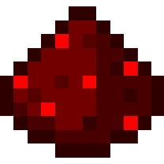
Engenharia de Redstone
Uso do game Minecraft para o ensino de eletrônica digital

Slide 2
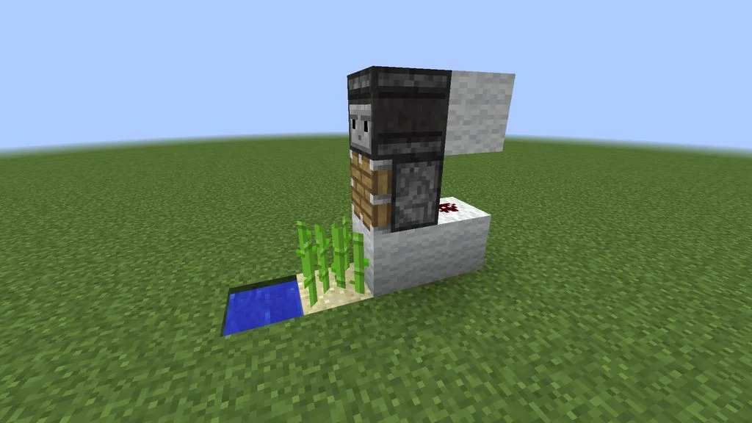
Podemos ir do básico...
Farm automática simples de cana-de-açúcar

Slide 3
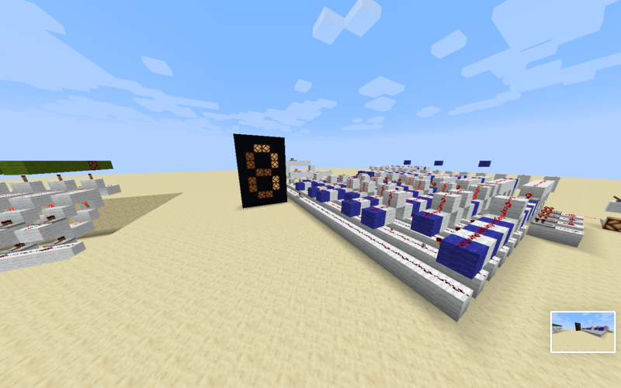
Até o avançado
Simples computador com sistema de entrada e saída, com pequena memória e visualização em display de 7 segmentos

Slide 4
Plano para o “curso”
Etapa 1 - Circuitos para modo sobrevivência
Aqui se espera compreender o funcionamento da redstone em geral, seus componentes, aplicações, juntamente com uma introdução à eletrônica digital.
Etapa 2 - Circuitos para modo criativo
Aqui se espera utilizar de todos conhecimentos da etapa 1, programação de blocos de comando e aprofundamento em eletrônica digital.
Todo conhecimento irá aliar teoria à prática!
O que será abordado é totalmente flexível.

Slide 5
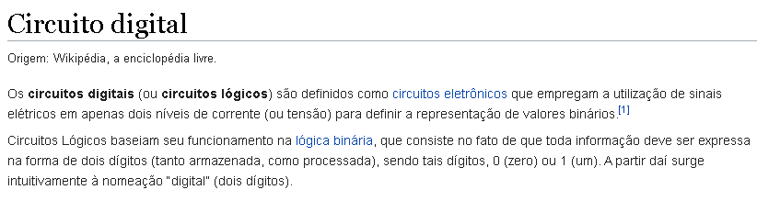
A redstone é totalmente baseada em eletrônica digital
“Circuito de Redstone é similar à eletrônica digital (baseada na álgebra booleana) na vida real”
Minecraft Gamepedia, wiki do Minecraft em português

Slide 6
A redstone é totalmente baseada em eletrônica digital
Assim como na eletrônica digital, a redstone possui:
Conceito de entrada e saída
Sinais binários (toda informação é representada como 0 ou 1, alta ou baixa)
portas lógicas , álgebra booleana

Slide 7
Componentes de redstone (Alimentação)
Os componentes de alimentação transmitem um sinal de redstone fixo ou a partir de certas circunstâncias como, ações do jogador, ações de monstros e animais ou ações do meio-ambiente. Podemos dizer então que, os componentes de alimentação são dispositivos de entrada.

Slide 8
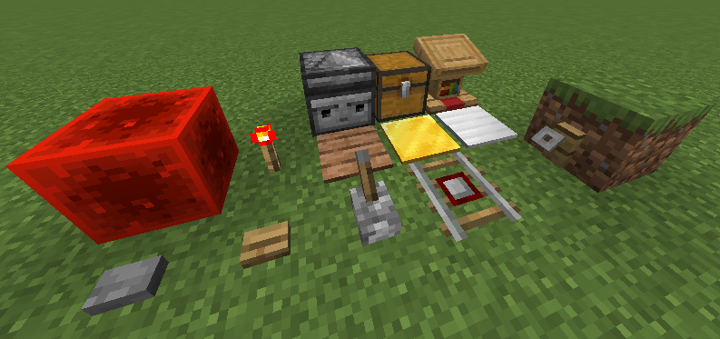
Componentes de redstone (Alimentação)

Slide 9
Componentes de redstone ( Transmissão )
Os componentes de transmissão propagam o sinal do componente de alimentação (entrada) para os componentes de mecanismo (saída), podemos associar isso aos fios, porém os componentes de transmissão possui funcionalidades diferentes e propriedades para cada um deles.

Slide 10
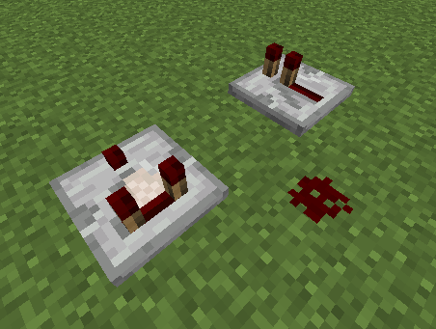
Componentes de redstone ( Transmissão )

Slide 11
Componentes de redstone (Mecanismo)
Os componentes de mecanismo reagem ao sinal de redstone em nível alto, podemos assim dizer que eles são dispositivos de saída, cada um deles com funcionalidades diferentes.

Slide 12
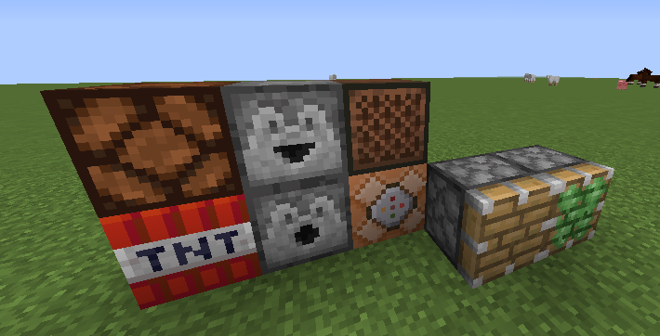
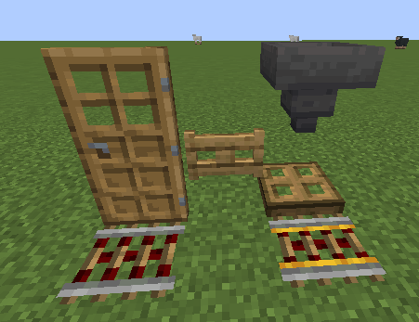
Componentes de redstone (Mecanismo)

Slide 13
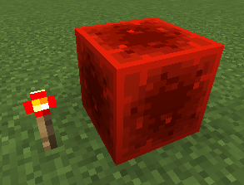
Componentes de alimentação fixa
Uma vez posicionados eles irão transmitir energia para os componentes de transmissão para sempre e fixamente, até que sejam retirados.
Existem apenas dois, a tocha de redstone e o bloco de redstone.

Slide 14
Fio de redstone e níveis de energia
O fio de redstone é o componente de transmissão essencial nos circuitos de redstone, ele irá transmitir energia a partir de um componente de alimentação, porém existem 16 níveis de energia diferentes, indo de 0 a 15, onde, o 0 indica o nível baixo de energia e acima do 0 indica o nível alto.
nível > 0
Alto
nível = 0
Baixo

Slide 15
Fio de redstone e níveis de energia
Cada componente de alimentação irá transmitir diferentes níveis de energia, a cada fio de redstone em diante em que o sinal se propaga será diminuído 1 nível de energia até chegar em 0, a não ser que algum outro componente atue para realimentar.

Slide 16
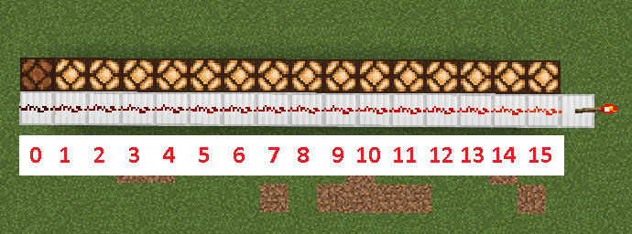
Fio de redstone e níveis de energia
Os componentes de alimentação fixa irão transmitir energia em nível máximo (15)
O exemplo também vale para o bloco de redstone

Slide 17
Condutividade
Além dos componentes de transmissão, outros blocos também podem conduzir energia.
Um bloco se torna energizado quando alimentado diretamente, e torna ativo todos os blocos adjacentes.
Um bloco está ativado quando está com sinal alto de redstone, sendo alimentado diretamente ou indiretamente, porém não torna ativo seus adjacentes.
Não confunda energizado com ativado, uma lâmpada de redstone pode estar acesa, mas pode não conduzir aos seus adjacentes.

Slide 18
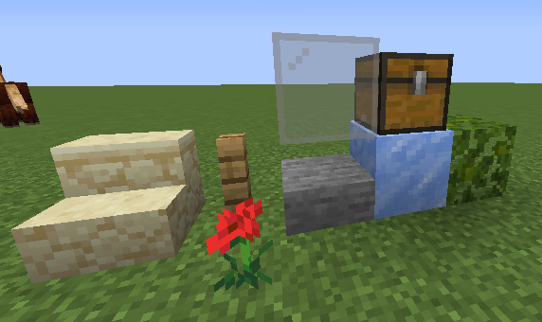
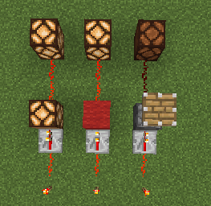
Condutividade
Antes de tudo, vamos definir quais blocos não são condutores. Blocos não cúbicos, transparentes ou translúcidos não conduzem energia, aqui está alguns exemplos. Pistões apesar de blocos cúbicos também não.

Slide 19
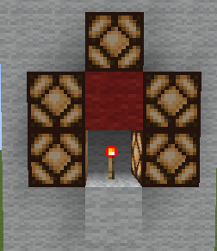
Condutividade
A tocha de redstone torna energizado apenas o bloco acima dela, os demais blocos apenas ativados.
As lâmpadas representa os ativados e a lã vermelha os energizados.
Lembre que a lâmpada é uma exceção pois é um bloco de mecanismo condutor.

Slide 20
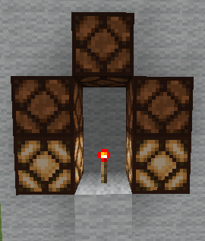
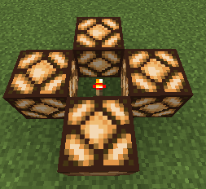
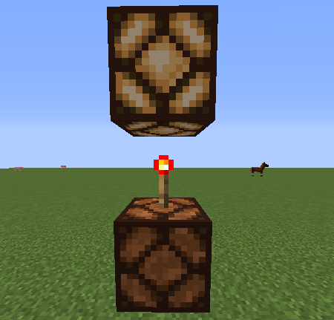
Condutividade
Não se confunda! Caso não exista o bloco acima da tocha a ser energizado, a tocha irá alimentar apenas os adjacentes (com exceção do de baixo)

Slide 21
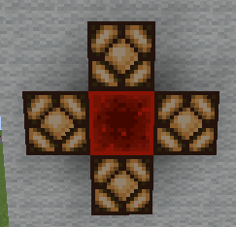
Condutividade
O bloco de redstone não torna energizado nenhum de seus blocos adjacentes, apenas torna ativos.

Slide 22
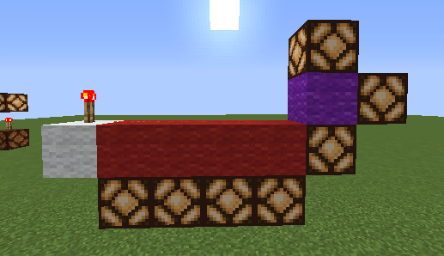
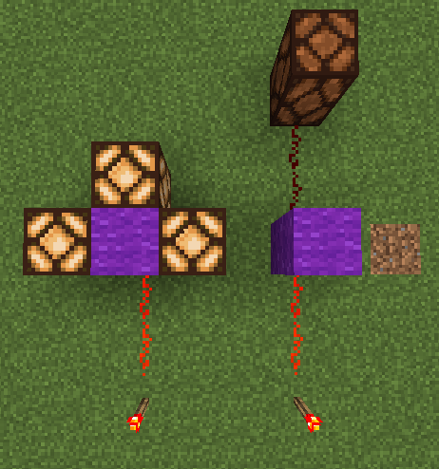
Condutividade do fio de redstone
A redstone torna energizado apenas os blocos abaixo dela e torna semi energizado o bloco que aponta diretamente, esse é um estado em que o bloco ativa todos seus adjacentes apenas se foram componentes de mecanismo, não torna fios de redstone nível alto (O roxo representa o semi ativado).

Slide 23
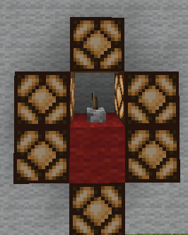
Alavanca
A alavanca é comandada somente pela ação de um jogador, o bloco em que ela está conectada ao ativar a alavanca ficará energizado.
Apesar de pequena, ela está teoricamente ocupando o espaço de um bloco, então todos blocos adjacentes a esse bloco serão ativados.

Slide 24
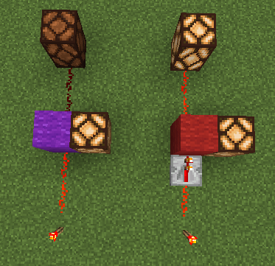
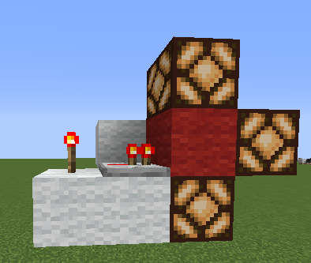
Repetidor
O repetidor quando ativado, tem a função de tornar ativado o bloco que está apontando, não ativa ou energiza aos lados. Ele se torna ativado apenas quando alimentado pelo lado da linha vermelha.

Slide 25
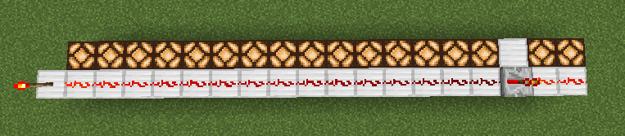
Repetidor
Por energizar o bloco que está apontado, o repetidor é muito usado para fiações de redstones longas, pois irá energizar o fio de redstone e consequentemente ativar, tornando possível mais 15 fios de extensão.

Slide 26
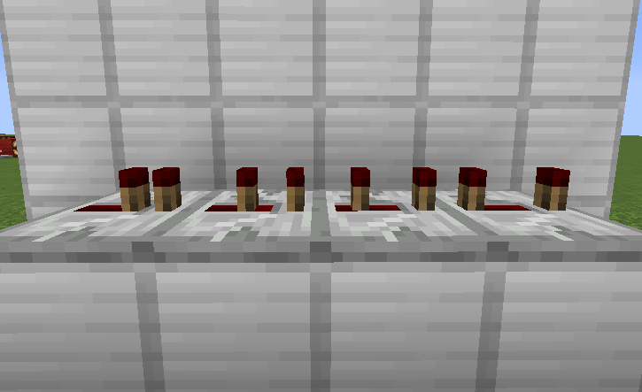
Repetidor
O repetidor quando ativado demora um certo tempo para ativar e assim energizar o bloco que aponta.
Esse tempo pode variar de 1 a 4 ticks de redstone, sendo isso configurado pelo jogador apertando o botão direito nele.
1 tick de redstone = 0.1 s

Slide 27
Repetidor
A propriedade dita anteriormente pode tanto atrapalhar o circuito, aumentando o tempo de resposta, tanto nos ajudar, que veremos em breve nas próximas aulas.

Slide 28
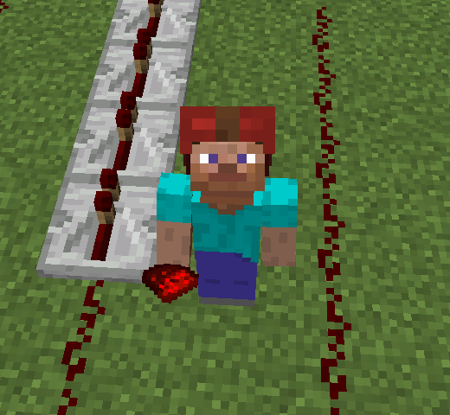
FIM
Todas as fontes para elaboração desta aula foi a partir da wiki do minecraft.
minecraft.gamepedia.com

